Slide 1
PSY252
Statistická analýza dat v psychologii II
Víceúrovňový lineární model
(multilevel, hierarchical, mixed, random-coefficients model)

Slide 2
Víceúrovňová data
ID | Třída | Výkon
100 | 1 | 11
… | 1 | 20
120 | 1 | 31
121 | 2 | 40
.. | 2 | 52
150 | 2 | 63
151 | 3 | 20
… | 3 | 40
180 | 3 | 30
181 | 4 | 100

Slide 3
Víceúrovňová data
ID | Třída | Výkon
100 | 1 | 11
… | 1 | 20
120 | 1 | 31
121 | 2 | 40
.. | 2 | 52
150 | 2 | 63
151 | 3 | 20
… | 3 | 40
180 | 3 | 30
181 | 4 | 100

Slide 4
Víceúrovňová data – vnořené (nested) faktory
Určité úrovně faktorů nižší úrovně se vyskytují pouze v jediné úrovni faktorů vyšší úrovně
  Proto též hierarchická data
  Konkrétní třída je jen v jedné škole, žák je členem jen jedné třídy
Protikladem pro vnořené faktory jsou zkřížené (crossed) faktory – vyskytují se všechny kombinace jejich hodnot

Slide 5
Příklady víceúrovňových dat
Žáci(L1) ve třídách (L2) ve školách (L3) v okresech (L4) …
Účastníci experimentu (L1) testovaní po skupinkách (L2), popř. na různých místech (L2 či L3)
…
Opakovaná měření (L1) týchž lidí (L2)

Slide 6
Víceúrovňovost způsobuje závislost reziduí
Pokud proměnná definující skupiny na vyšší úrovni jakkoli souvisí s modelovanou charakteristikou, její ignorování způsobuje to, že rezidua lidí ve skupině si budou podobnější než rezidua lidí napříč skupinami.
Může mít podobu třeba rozdílných průměrů skupin nebo rozdílných efektů prediktoru ba závislou v různých skupinách

Slide 9
Rezidua
červených jsou většinou záporná, šedých většinou kladná,
černých +-

Slide 10
Chceme tedy zohlednit to, že vztahy, které zjišťujeme se mohou lišit napříč L2 skupinami
Lineární regrese, jak ji známe
Y_{i} = b₀ +b₁X_{1i} +b₂X_{2i} + e_{i}
  b₀, b₁, b₂ platí pro všechny
  Pro predikci dosazujeme každému člověku i jeho hodnoty X₁ a X₂
  b₀, b₁, b₂ jsou fixované koeficienty/efekty

Slide 11
Chceme tedy zohlednit to, že vztahy, které zjišťujeme se mohou lišit napříč L2 skupinami
Jak bychom mohli zajistit, aby se b₀, b₁ nebo b₂ mohly lišit napříč skupinami?
Y_{i} = b_{0j} +b₁X_{1i} +b₂X_{2i} + e_{i}
b_{0j} =b₀₀ + u_{0j}
  Pro predikci dosazujeme každému člověku i jeho hodnoty X₁ a X₂ , ale b₀ použijeme takové, které platí ve skupině, co které člověk i patří
  b₁, b₂ jsou fixované koeficienty/efekty
  b₀ je náhodný koeficient/efekt

Slide 12
Víceúrovňový model zohledňuje závislost reziduí danou členstvím ve skupinách
Y_{i} = b₀ +b₁X_{i} + e_{i}
Y_{ij} = b_{0j} +b_{1j}X_{ij} + e_{ij} <1. úroveň>
b_{0j} = b₀₀ + u_{0j} <2. úroveň>
Průsečík ve
skupině j
Průměrný
průsečík
Odchylka průsečíku
skupiny j od
průměrného průsečíku
Odchylky …. rozptyl
b₀ se stává náhodným koeficientem (random coefficient)

Slide 13
Víceúrovňový model zohledňuje závislost reziduí danou členstvím ve skupinách
Y_{ij} = b_{0j} +b_{1j}X_{ij} + e_{ij} <1. úroveň>
b_{0j} = b₀₀ + u_{0j} <2. úroveň>
Alternativně (dosazením sloučeno)
Y_{ij} = (b₀₀ + u_{0j}) +b_{1j}X_{ij} + e_{ij}
Y_{ij} = b₀₀ +b_{1j}X_{ij} + (e_{ij} + u_{0j})

Slide 14
Random-intercepts model
Y_{ij} = b₀₀ +b_{1j}X_{ij} + (e_{ij} + u_{0j})
Y predikovaná proměnná
Efekty (fixed effects)
b₀₀ průměrný průsečík napříč skupinami
b_{1j} efekt pro všechny skupiny (není random)
Struktura reziduí (kovarianční parametry)
Var(u_{0j}) rozptyl průsečíků, u_{0j} ~N(0, σ²_{u0})
Var(e_{ij}) rozptyl reziduí, e_{ij} ~N(0, σ²_{e})
Model má 4 odhadované parametry.

Slide 15
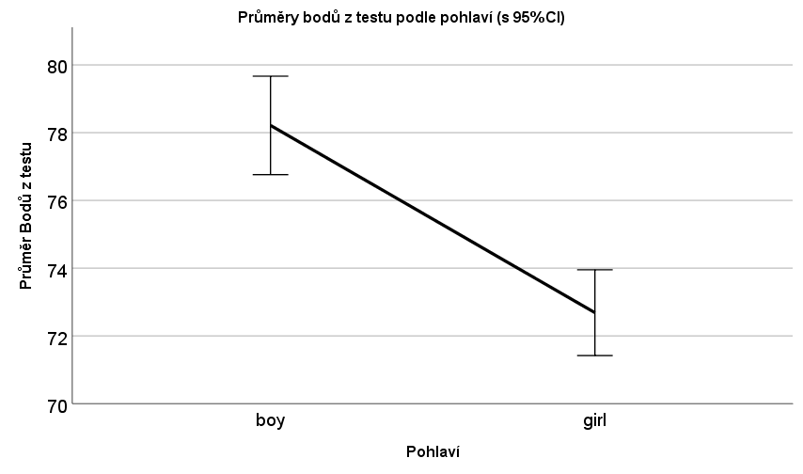
Příklad – Skotské zkoušky
Liší se holky a kluci ve výsledku testů?
Ano, m_{B}-m_{G}=-5,5 (t(1903)=5,57, d≈0,25)
Notes:
REGRESSION
/DESCRIPTIVES MEAN STDDEV CORR SIG N
/MISSING LISTWISE
/STATISTICS COEFF OUTS CI(95) R ANOVA
/CRITERIA=PIN(.05) POUT(.10)
/NOORIGIN
/DEPENDENT test
/METHOD=ENTER gender.

Slide 16
Příklad – Skotské zkoušky
Liší se holky a kluci ve výsledku testů?
Ano, m_{B}-m_{G}=-5,5 (t(1903)=5,57, d≈0,25)
Jenže různé školy se liší jednak průměrnou výkonností, tak zastoupením pohlaví.
Notes:
REGRESSION
/DESCRIPTIVES MEAN STDDEV CORR SIG N
/MISSING LISTWISE
/STATISTICS COEFF OUTS CI(95) R ANOVA
/CRITERIA=PIN(.05) POUT(.10)
/NOORIGIN
/DEPENDENT test
/METHOD=ENTER gender.

Slide 17
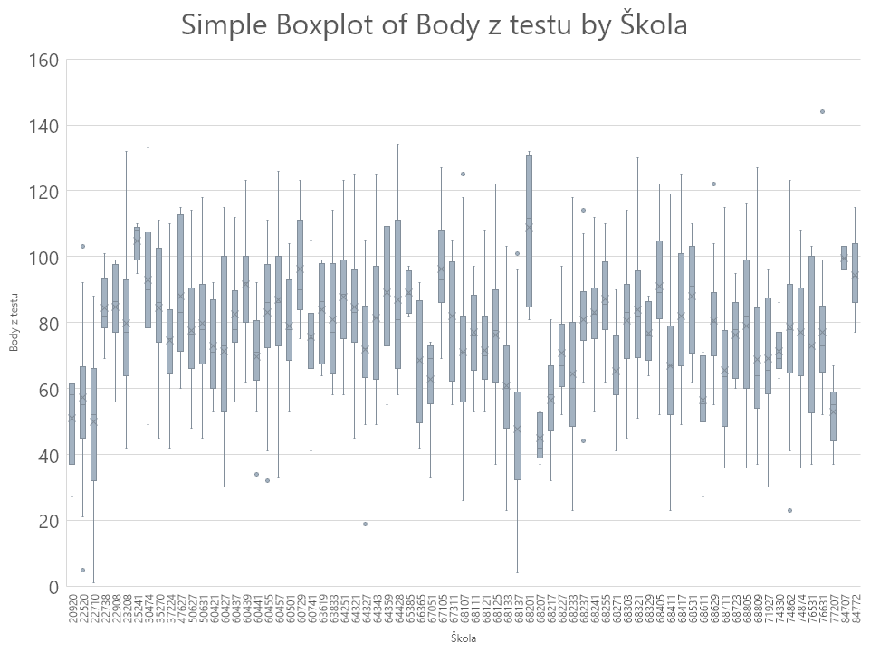

Slide 19
Příklad – Skotské zkoušky
Liší se holky a kluci ve výsledku testů?
Ano, m_{B}-m_{G}=-5,5 (t(1903)=5,57, d≈0,25)
Jenže různé školy se liší jednak průměrnou výkonností, tak zastoupením pohlaví.
Pokud by náhodou bylo ve školách s vysokou výkonností více kluků, mohli by kluci vyjít lépe jen díky tomu.
Navíc, Durbin-Watson = 1,4
Notes:
REGRESSION
/DESCRIPTIVES MEAN STDDEV CORR SIG N
/MISSING LISTWISE
/STATISTICS COEFF OUTS CI(95) R ANOVA
/CRITERIA=PIN(.05) POUT(.10)
/NOORIGIN
/DEPENDENT test
/METHOD=ENTER gender.

Slide 20
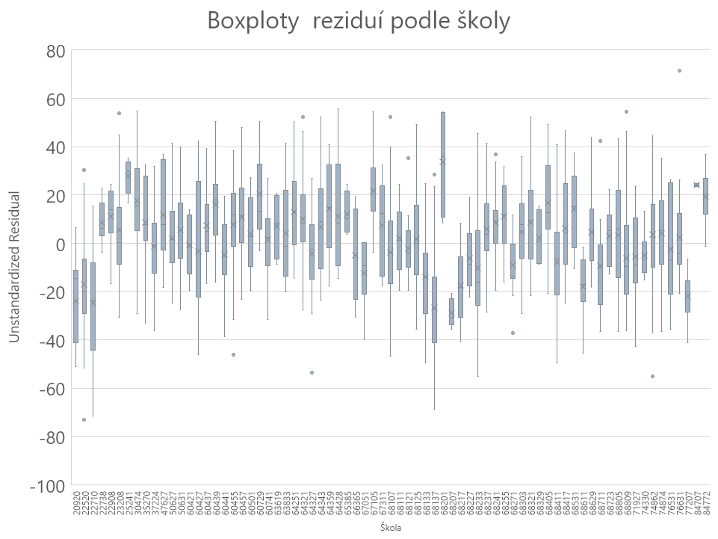

Slide 21
Příklad – Skotské zkoušky
Liší se holky a kluci ve výsledku testů?
Multilevel model, kde je zohledněno to, jaké školy žáci pochází
Random-intercept model = předpokládáme, že
  školy se liší průměrnou výkonností v testu (random Intercept)
  rozdíl mezi pohlavími je ve všech školách stejný (fixed Slope/effect)
  ID jsou vnořena do škol – škola je L2 proměnná
Test_{ij} = b_{0Š} +b₁Gender_{i} + e_{iŠ} <1. úroveň>
b_{0Š} = b₀₀ + u_{0Š} <2. úroveň>
Notes:
REGRESSION
/DESCRIPTIVES MEAN STDDEV CORR SIG N
/MISSING LISTWISE
/STATISTICS COEFF OUTS CI(95) R ANOVA
/CRITERIA=PIN(.05) POUT(.10)
/NOORIGIN
/DEPENDENT test
/METHOD=ENTER gender.
MIXED test WITH gender
/CRITERIA=CIN(95) MXITER(100) MXSTEP(10) SCORING(1) SINGULAR(0.000000000001) HCONVERGE(0,
ABSOLUTE) LCONVERGE(0, ABSOLUTE) PCONVERGE(0.000001, ABSOLUTE)
/FIXED=gender | SSTYPE(3)
/METHOD=ML
/PRINT=DESCRIPTIVES SOLUTION TESTCOV
/RANDOM=INTERCEPT | SUBJECT(School) COVTYPE(VC).

Slide 22
Specifikace ML modelu v SPSS
Analyze -> Mixed models -> Linear
1. okno: L2 proměnnou do Subjects
  School do Subjects
2. okno
  ZP do Dependent variable, kategorické do Factors, spojité so Covariates
  Fixed:
    Vložit všechny prediktory (a případné interakce), zaškrtnout Include intercept
  Random:
    Covariance type: VC, nebo UN
    Zaškrtnutím „Include intercept“, má-li být průsečík random
    Ty efekty, které mají být random, vložíme do Model
    L2 proměnnou dáme do Combinations
  Estimation: ML
Notes:
Když neuvedeme nějaký efekt (vč. Průsečíku) jako fixed (ale jen jako random), tak tím vlastně říkáme, že průměrný efekt je 0. To, až na výjimky, nechceme.

Slide 23
Průměr výkonu kluků v průměrné škole je 79,18
Rozdíl mezi pohlavími korigovaný na průměrnou úroveň škol ji -3,99 (-5,5 před korekcí).
Rezidua mají M=0 a SD=17,84
Školní průměrné výkony kluků mají normální rozložení s průměrem 79,18 a SD=11,19
Školní průměrné výkony holek jsou o 3,99 nižší.

Slide 24
Nepodmíněný model průměrů
Unconditional means model, variance components
ODBOČKA
Model bez prediktorů zohledňující strukturu dat
Pouze dělí rozptyl na reziduální rozptyl a rozptyl průměrů skupin
  ICC=rozptyl průměrů/(rozptyl průměrů+reziduální rozptyl)
  ICC= jaká část rozptylu výkonů je vysvětlitelná pouze rozdíly mezi školami?
3 parametry – průměrný průměr škol (b₀₀), rozptyl průměrů škol, rozptyl reziduí (variabilita uvnitř škol)
Test_{ij} = b_{0Š} + e_{iŠ} <1. úroveň>
b_{0Š} = b₀₀ + u_{0Š} <2. úroveň>
Notes:
MIXED test WITH gender
/CRITERIA=CIN(95) MXITER(100) MXSTEP(10) SCORING(1) SINGULAR(0.000000000001) HCONVERGE(0,
ABSOLUTE) LCONVERGE(0, ABSOLUTE) PCONVERGE(0.000001, ABSOLUTE)
/FIXED=intercept | SSTYPE(3)
/METHOD=ML
/PRINT=DESCRIPTIVES SOLUTION TESTCOV
/RANDOM=INTERCEPT | SUBJECT(School) COVTYPE(VC).

Slide 25
Random-intercepts model
Předpokládá,
  že jednotky vyššího řádu se liší svým průměrem,
    a že průměry mají normální rozložení,
  že efekty prediktorů jsou stejné (fixed) napříč všemi jednotkami vyššího řádu
  že rezidua jsou napříč jednotkami vyššího řádu stejná

Slide 26
Random-slopes model
Předpokládá,
  že všechny jednotky vyššího řádu mají stejný průměr,
  že efekt prediktoru je v každé jednotce vyššího řádu jiný a
  že tyto efekty mají nějakou průměrnou hodnotu a nějakou variabilitu

Slide 27
Random-slopes model
Y_{ij} = b₀ +b_{1j}X_{ij} + e_{ij} <1. úroveň>
b_{1j} = b₁₀ + u_{1j} <2. úroveň>
Alternativně (dosazením sloučeno)
Y_{ij} = b₀ +(b₁₀ + u_{1j})X_{ij} + e_{ij}
Y_{ij} = b₀ + b₁₀X_{ij} + (e_{ij} + u_{1j})
Jen zřídka má smysl předpokládat, náhodné efekty při fixovaných průsečících!

Slide 28
Random intercept and slope model
Předpokládá,
že jednotky vyššího řádu mají různé průměry(průsečíky),
že efekt prediktoru je v každé jednotce vyššího řádu jiný,
že tyto průsečíky i efekty mají nějakou průměrnou hodnotu a nějakou variabilitu napříč skupinami,
že reziduální rozptyl je napříč skupinami konstantní.
Lze uvažovat i to, že mezi hodnotou průsečíku a efektu je nějaká korelace.

Slide 29
Random intercept and slope model
Y_{ij} = b_{0j} +b_{1j}X_{ij} + e_{ij} <1. úroveň>
b_{0j} = b₀₀ + u_{0j} <2. úroveň>
b_{1j} = b₁₀ + u_{1j} <2. úroveň>
Alternativně (dosazením sloučeno)
Y_{ij} = b₀₀ +b₁₀X_{ij} + (e_{ij} + u_{0j} + u_{1j})

Slide 30
Random intercept and slope model
Y_{ij} = b₀ +b₁X_{ij} + (e_{ij} + u_{0j} + u_{1j})
Efekty (fixed effects)
b₀₀ průměrný průsečík napříč skupinami
b₁₀ průměrný efekt pro všechny skupiny
Struktura reziduí (kovarianční parametry)
Var(u_{0j}) rozptyl průsečíků, u_{0j} ~N(0, σ²_{u0})
Var(u_{1j}) rozptyl efektů, u_{1j} ~N(0, σ²_{u1})
Var(e_{ij}) rozptyl reziduí, e_{ij} ~N(0, σ²_{e})
Model má 5 odhadovaných parametrů.
Šestý Cov(u_{0j}, u_{1j}) kovariance průsečíků s efekty

Slide 31
Příklad – Skotské zkoušky
Liší se holky a kluci ve výsledku testů?
Zvažme, zda se mohou lišit i efekty napříč školami
Test_{iŠ} = b₀₀ +b₁₀Gender_{iŠ} + (e_{ij} + u_{0Š} + u_{1Š})
Notes:
MIXED test WITH gender
/CRITERIA=CIN(95) MXITER(100) MXSTEP(10) SCORING(1) SINGULAR(0.000000000001) HCONVERGE(0,
ABSOLUTE) LCONVERGE(0, ABSOLUTE) PCONVERGE(0.000001, ABSOLUTE)
/FIXED=intercept gender | SSTYPE(3)
/METHOD=ML
/PRINT=DESCRIPTIVES SOLUTION TESTCOV
/RANDOM=intercept gender | SUBJECT(School) COVTYPE(VC).
MIXED test WITH gender
/CRITERIA=CIN(95) MXITER(100) MXSTEP(10) SCORING(1) SINGULAR(0.000000000001) HCONVERGE(0,
ABSOLUTE) LCONVERGE(0, ABSOLUTE) PCONVERGE(0.000001, ABSOLUTE)
/FIXED=intercept gender | SSTYPE(3)
/METHOD=ML
/PRINT=DESCRIPTIVES SOLUTION TESTCOV
/RANDOM=intercept gender | SUBJECT(School) COVTYPE(UN).

Slide 32
Příklad – Skotské zkoušky
Test_{i} = (79±12)–(4,0±2,7)Gender_{i} ±17,8
Jsou-li kluci 0 a holky 1, pak…
Výkon průměrného kluka v průměrné škole je 79, přičemž školy se liší tak, že výkony průměrných kluků mají SD=12.
Průměrná holka má v průměrné škole o 4,0 bodu míň.
I když napříč školami mají rozdíly mezi průměrnou holkou a průměrným klukem SD=2,7, rozptyl efektů není signifikantně odlišný od 0.
Čím vyšší je průměr kluků ve škole, tím nižší (větší) je rozdíl jejich průměru od průměru holek, r=-0,3

Slide 33
Shrnutí
Multilevel modely nám umožňují modelovat to, že některé parametry regresního modelu se mohou pro různé skupiny lišit.
Od moderace se to liší tím, že různost parametrů má podobu normálního rozložení. Nezajímáme se o hodnoty pro jednotlivé skupiny – ze vzorku skupin usuzujeme na populaci skupin
S tím je spojen předpoklad, že vzorek jednotek druhé úrovně (skupin) je reprezentativním vzorkem populace skupin

Slide 34
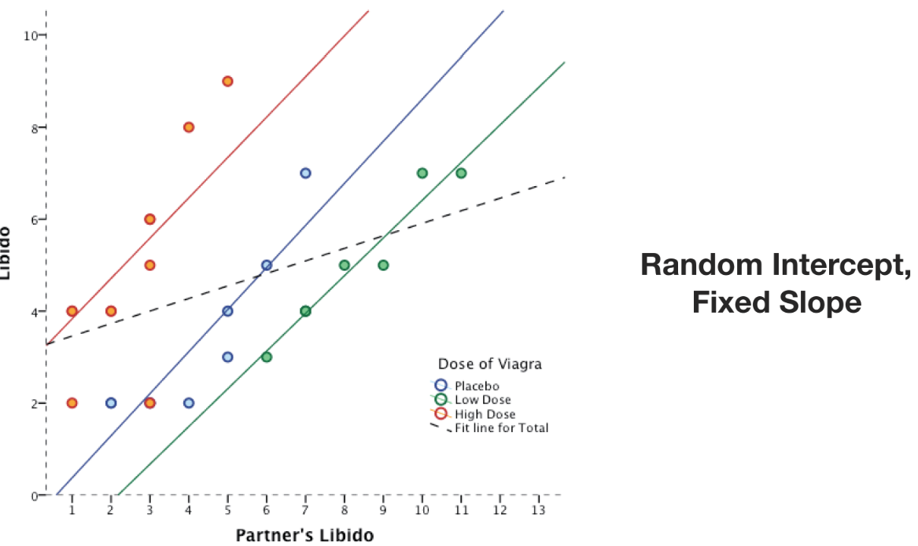

Slide 35
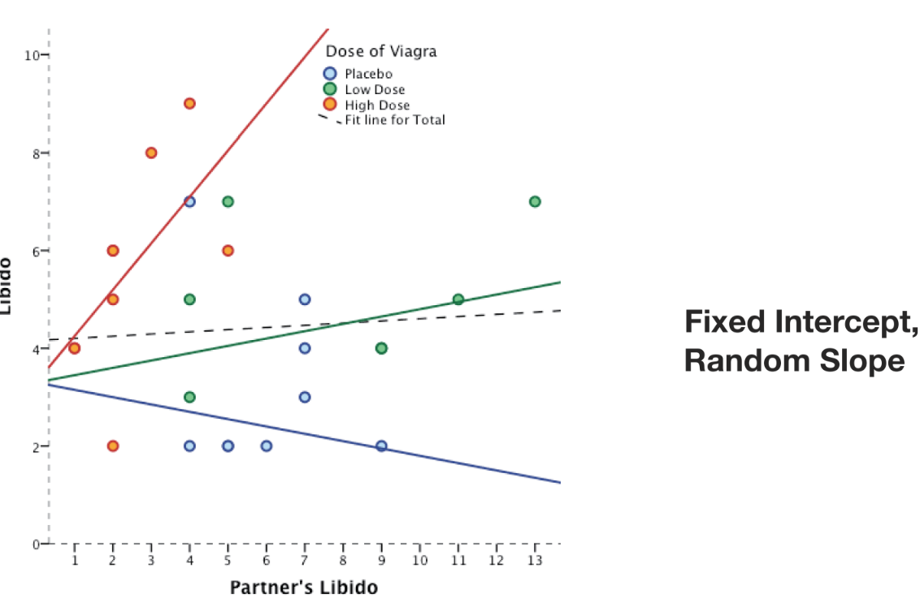

Slide 36
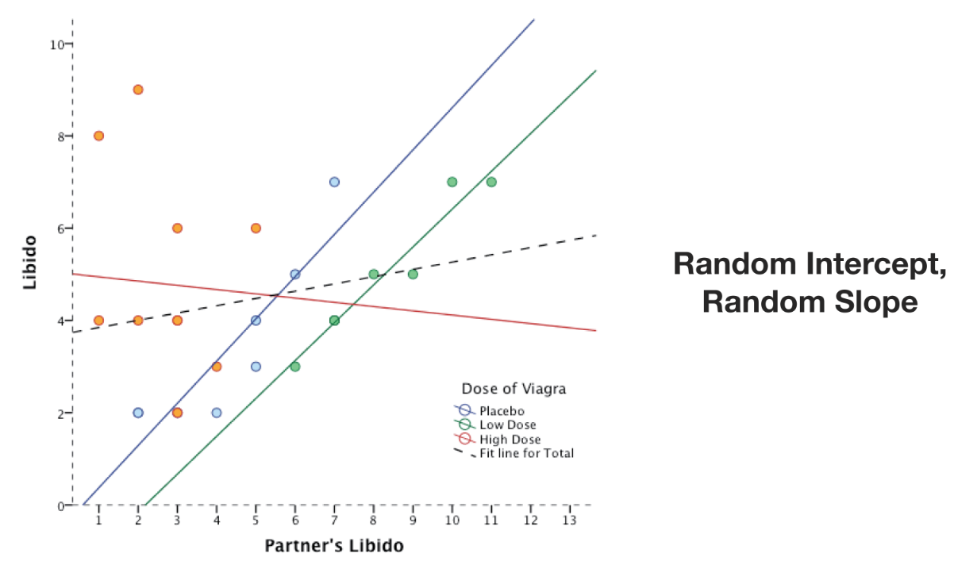

Slide 37
Prediktor na úrovni skupin
Zatím jsme měli prediktor na L1 - pohlaví
Do modelu lze vložit i prediktor, který vysvětluje rozdíly mezi skupinami.
Například „nóblóznost“ spádové oblasti školy – nbrhd
Notes:
MIXED test WITH gender nbrhd
/CRITERIA=CIN(95) MXITER(100) MXSTEP(10) SCORING(1) SINGULAR(0.000000000001) HCONVERGE(0,
ABSOLUTE) LCONVERGE(0, ABSOLUTE) PCONVERGE(0.000001, ABSOLUTE)
/FIXED=intercept gender nbrhd | SSTYPE(3)
/METHOD=REML
/PRINT=DESCRIPTIVES SOLUTION TESTCOV
/RANDOM=INTERCEPT | SUBJECT(School) COVTYPE(VC).

Slide 38
Random intercept and slope model s prediktorem na úrovni skupin G
Y_{ij} = b_{0j} +b_{1j}X_{ij} + e_{ij} <1. úroveň>
b_{0j} = b₀₀ + b₀₁G_{ij} + u_{0j} <2. úroveň>
b_{1j} = b₁₀ + b₁₁G_{ij} + u_{1j} <2. úroveň>
G může být prediktorem náhodného průsečíku, směrnice, nebo obojího
Jeho zařazení pak vysvětluje rozptyl daného náhodného parametru

Slide 39
Příklad – Skotské zkoušky
Liší se holky a kluci ve výsledku testů?
A liší se i efekt školy, pokud je v chudém sousedství?
Test_{ij} = b_{0Š} +b₁Gender_{i} + e_{iŠ} <1. úroveň>
b_{0Š} = b₀₀ + b₀₁ Nghbr_{Š} +u_{0Š} <2. úroveň>
Test_{iŠ} = b₀₀ + b₀₁ Nghbr_{Š} +b₁₀Gender_{iŠ} + (e_{ij} + u_{0Š} + u_{1Š})
Notes:
MIXED test WITH gender
/CRITERIA=CIN(95) MXITER(100) MXSTEP(10) SCORING(1) SINGULAR(0.000000000001) HCONVERGE(0,
ABSOLUTE) LCONVERGE(0, ABSOLUTE) PCONVERGE(0.000001, ABSOLUTE)
/FIXED=intercept gender | SSTYPE(3)
/METHOD=ML
/PRINT=DESCRIPTIVES SOLUTION TESTCOV
/RANDOM=intercept gender | SUBJECT(School) COVTYPE(VC).
MIXED test WITH gender
/CRITERIA=CIN(95) MXITER(100) MXSTEP(10) SCORING(1) SINGULAR(0.000000000001) HCONVERGE(0,
ABSOLUTE) LCONVERGE(0, ABSOLUTE) PCONVERGE(0.000001, ABSOLUTE)
/FIXED=intercept gender | SSTYPE(3)
/METHOD=ML
/PRINT=DESCRIPTIVES SOLUTION TESTCOV
/RANDOM=intercept gender | SUBJECT(School) COVTYPE(UN).

Slide 41
Shoda modelu s daty
Podobně jako u logistické regrese vyjadřují celkový fit modelu informační kritéria založená na -2LL
  AIC, AICC, CAIC, BIC
Vnořené modely lze srovnávat LRT – rozdíl -2LL dvou vnořených modelů má chí-kvadrát rozložení s df rovným rozdílu v počtu parametrů mezi srovnávanými modely (nefunguje s REML)

Slide 42
Multilevel alternativy R²
ICC – vnitrotřídní korelační koeficient
  Random means model dělí rozptyl na reziduální rozptyl a rozptyl způsobený rozdílnými průměry skupin
  ICC=rozptyl interceptů/(rozptyl interceptů+reziduální rozptyl)
  ICC= jaká část rozptylu výkonů je vysvětlitelná pouze rozdíly mezi L2 skupinami (př. školami)
Když přidáme L1 prediktor, měl by klesnout reziduální rozptyl → R²_{within}=1-(σ²_{e (s prediktorem)}/ σ²_{e(bez prediktoru)})
  Interpretujeme jako R² v běžné regresi
L2 prediktor by měl snížit rozptyl náhodného efektu → R²_{between}=1-(σ²_{u (s prediktorem)}/ σ²_{u(bez prediktoru)})
  Interpretujeme: prediktor vysvětlil x% rozptylu průsečíků

Slide 43
Typy kovariančních struktur
Ve výše popsaných modelech jsou smysluplné jen 2 volby a hraje to roli, jen, když máme v modelu více než 1 náhodný koeficient
VC – Variance components – náhodné koeficienty nekorelují
UN – Unstructured – náhodné koeficienty mohou korelovat
Čtěte opatrně, Andy tu nejistě mlží. (i v 5. vydání)

Slide 44
Předpoklady
Jako lineární regrese
Je-li závislost reziduí modelovatelná (=je to skupinami), vyléčí se tím problém
Dostatečný počet jednotek i na druhé a vyšší úrovni (přibližně >20) pro dobrý odhad σ²_{u}

Slide 46
Longitudinální, repeated data
1. úroveň: měření
2. úroveň: jednotlivec
Čas, či pořadí měření je proměnnou na 1. úrovni.
  Čas může nabývat různé hodnoty pro různé lidi v různé časy měření
Charakteristiky jednotlivců jsou proměnnými na 2. úrovni.
LATENT GROWTH-CURVE MODELING

Slide 47
ŠIROKÁ VS. DLOUHÁ DATA
ID | Stres | EDA
101A | Klid | 1
101A | Stres1 | 2
101A | Stres2 | 3
102A | Klid | 4
102A | Stres1 | 5
102A | Stres2 | 6
…
199A | Klid | 5
199A | Stres1 | 3
199A | Stres2 | 5
ID | EDA klid | EDA stres1 | EDA stres2
101A | 1 | 2 | 3
102A | 4 | 5 | 6
…
199A | 5 | 3 | 5

Slide 48
Převod širokých dat na dlouhá a zpět
SPSS >> Data >> Restructure (VARSTOCASES)

